Slide 1
Zrakové znevýhodnění

Slide 2
Zrakové postižení
Zrak = nejdůležitější smysl; primární smysl až pro 90% informací
Zrakové omezení = především ztížení orientace, dále komunikace, psychická integrita a sociální existence
Zrakové postižení = takové, které je i po optimální korekci (medikamentózní, chirurgické, brýlové atp.) znamená problémy se získáváním a zpracováváním informací zrakovou cestou (čtení černotisku, orientace v prostoru atp.)
Různé stupně zrakového postižení

Slide 3
Etiologie a diagnostika
Etiologie - vady v oblasti receptoru, nervových drah či zrakového centra
Prenatální - vrozené vady + infekce matky
Postnatální - kromě refrakčních vad, hlavně zákaly, záněty, nádory a intoxikace
Často progresivní vady
Normální vývoj ukončen do cca 6 let věku - důležité, kdy se porucha objeví
Diagnostika - jak na popud daného člověka, tak okolí
screeningové vyšetření zrakové ostrosti (tabulka s optotypy a refraktometry (většinou lehké vady)
závažné vady zpravidla brzy rozpoznány (i odchylky motorické a psychické)

Slide 4
Klasifikace
Podle postižených zrakových funkcí:
Snížení zrakové ostrosti
Omezení zorného pole
Poruchy barvocitu
Poruchy akomodace (refrakční vady)
Poruchy zrakové adaptace
Poruchy okohybné aktivity
Poruchy hloubkového (3D) vidění
Podle stupně zrakového postižení
Slabozrakost
Zbytky zraku
Nevidomost
Podle doby vzniku – vrozené X získané
Podle etiologie
Orgánové (vady čočky či sítnice)
Funkční (poruchy binokulárního vidění atp.)

Slide 5
Klasifikace zrakového postižení podle WHO
Střední slabozrakost – max. menší než 6/18, min. 6/60, kategorie zrakového postižení 1
Silná slabozrakost - max. menší než 6/60, min. 3/60, kategorie zrakového postižení 2
Těžce slabý zrak – a) max. menší než 3/60, min. 1/60, kategorie zrakového postižení 3
b) koncentrické zúžení zorného pole obou očí pod 20° nebo jediného funkčního oka pod 45°
4) Praktická nevidomost – nejlepší možná korekce = 1/60, světlocit nebo omezení zorného pole do 5° kolem centrální fixace, kategorie 4
Úplná nevidomost – stav od naprosté ztráty světlocitu po zachování světlocitu s chybnou světelnou projekcí, kategorie 5
Zlomek (např. 6/18) se nazývá „viz“

Slide 6
Výchova a vzdělávání
Velice stará záležitost
Louis Braille (1809 – 1852) – nevidomý, vytvořil speciální systém bodového písma =) dodnes nepřekonaný a široce rozšířený (http://www.irenabrichzinova.estranky.cz/clanky/braillova-abeceda.html)
Oskar Pichte – 1897 =) Pichtův stroj (6 kláves pro zápis jednotlivých bodů ve struktuře každého znaku =) znak = kombinace kláves)
Počátky výchovné a vzdělávací péče v ČR – Hradčanský (1807) a Klárovský (1832) ústav pro nevidomé
Současnost – běžné školy a speciální školy (vyhláška MŠMT č. 73/2005 Sb.) – včetně konzervatoře
Velice důležitá je intenzivní raná péče =) Společnost pro ranou péči – má síť středisek rané péče (především velká města)
- poskytování odborných služeb a podpory rodin, možnost i výjezdu pracovníků

Slide 7
Specifika vzdělávání zrakově postižených
Základní předpoklad – úspěšná kompenzace (široká škála pomůcek):
- Počítače a speciální PC techniky, optické a digitální přístroje
- Kontrastní fixy se silnou stopou
Vhodné kombinace barev, barevné fólie
Nutno dodržovat určité zásady:
Dostatek světla
Přiměřená pokojová teplota
Omezení hluku
Vhodná úprava prostoru
Využití internetu – Blind friendly Web stránky (kontrast barev, grafické rozvržení, vlastnosti textu atp., hlasový výstup, braillský řádek)
Základní problém: omezená možnost situačního a náhodného učení

Slide 8
Specifika života lidí se zrakovým handicapem
Mýty a předsudky
Ochuzeni o všechny zrakové vjemy
Nedokážou vnímat pestrost světa
Nezáleží jim na jejich zevnějšku atd.
Stejný život jako ostatní
Omezení v základních úkonech – ale většinou existuje jednoduché a elegantní řešení (př. zvukový indikátor hladiny v hrnku na kávu, zvuková signalizace na semaforu, reliéfní znaky – bankovky atp.)
Problém nabídnutí pomoci
Problematika přehlížení X vnucování

Slide 9
Možnosti a předpoklady inkluzivního začleňování do společnosti
Základem je osobní zkušenost =) šířit povědomí a zdravé inkluzivní postoje
Spíše běžné školy – speciální = částečná segregace
Studijní obory uplatnitelné na trhu práce – manuální i duševní
Tyfloservis a Tyflocentrum (původní projekt sjednocené unie nevidomých a slabozrakých – SONS) – komplexní nabídka poradenských, informačních, sociálních a vzdělávacích služeb
Základní předpoklad – vzájemný respekt a ohled =) vstřícná opatření

Slide 10
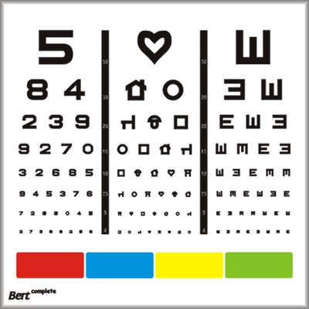
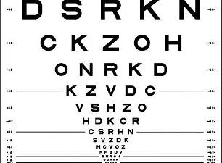
Optotypy

Slide 11
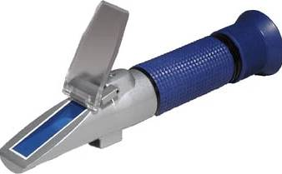
Refraktometr

Slide 12
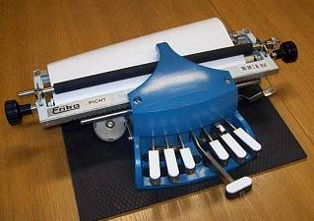
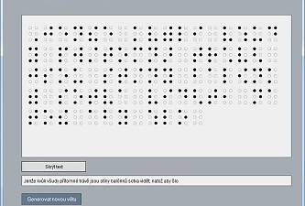
Pichtův stroj

